Slide 1
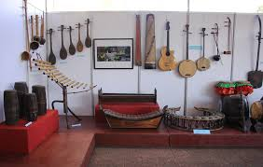
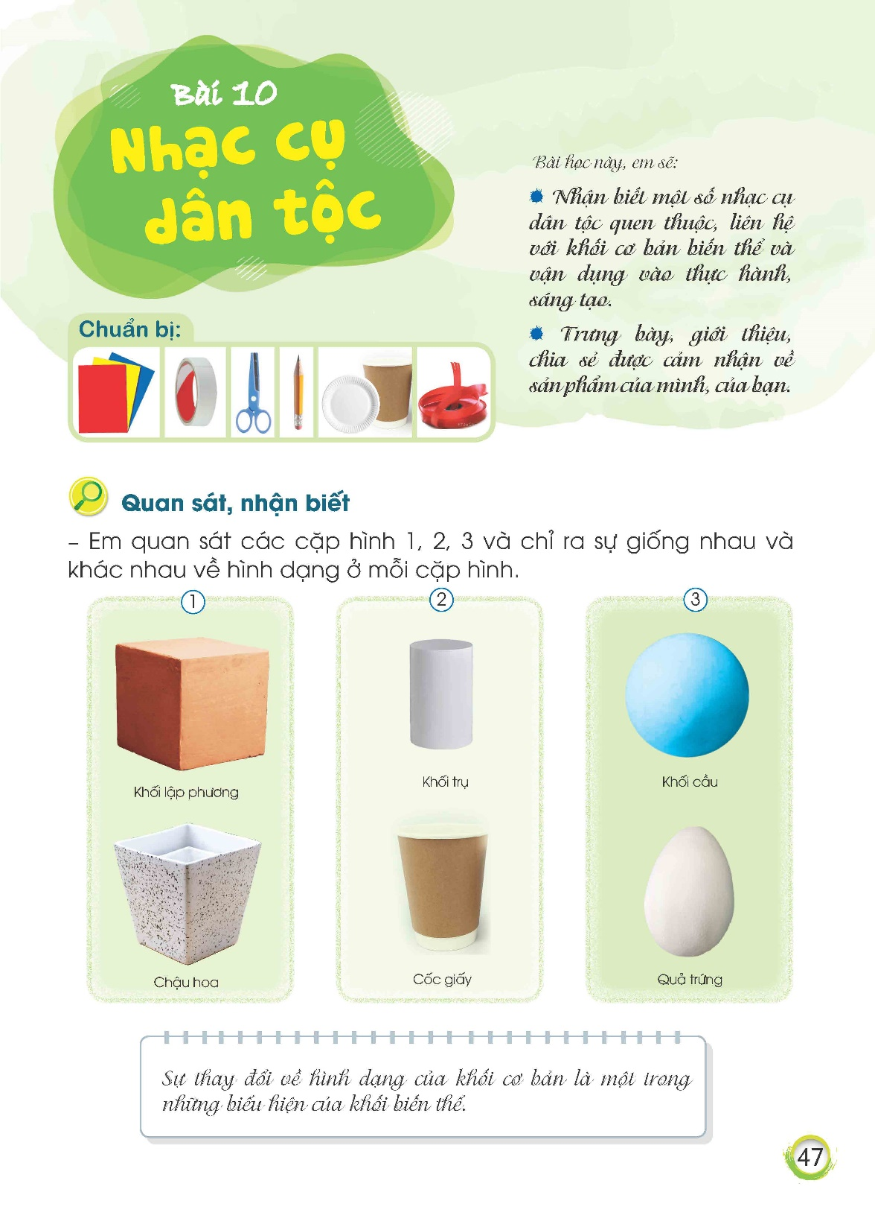
TIẾT 1

Slide 2
1. Quan sát, nhận biết
Em hãy chỉ ra sự giống nhau và khác nhau về hình dạng của khối ở mỗi cặp hình 1, 2, 3?
Sự thay đổi về hình dạng của khối cơ bản là một trong những biểu hiện của khối biến thể

Slide 3
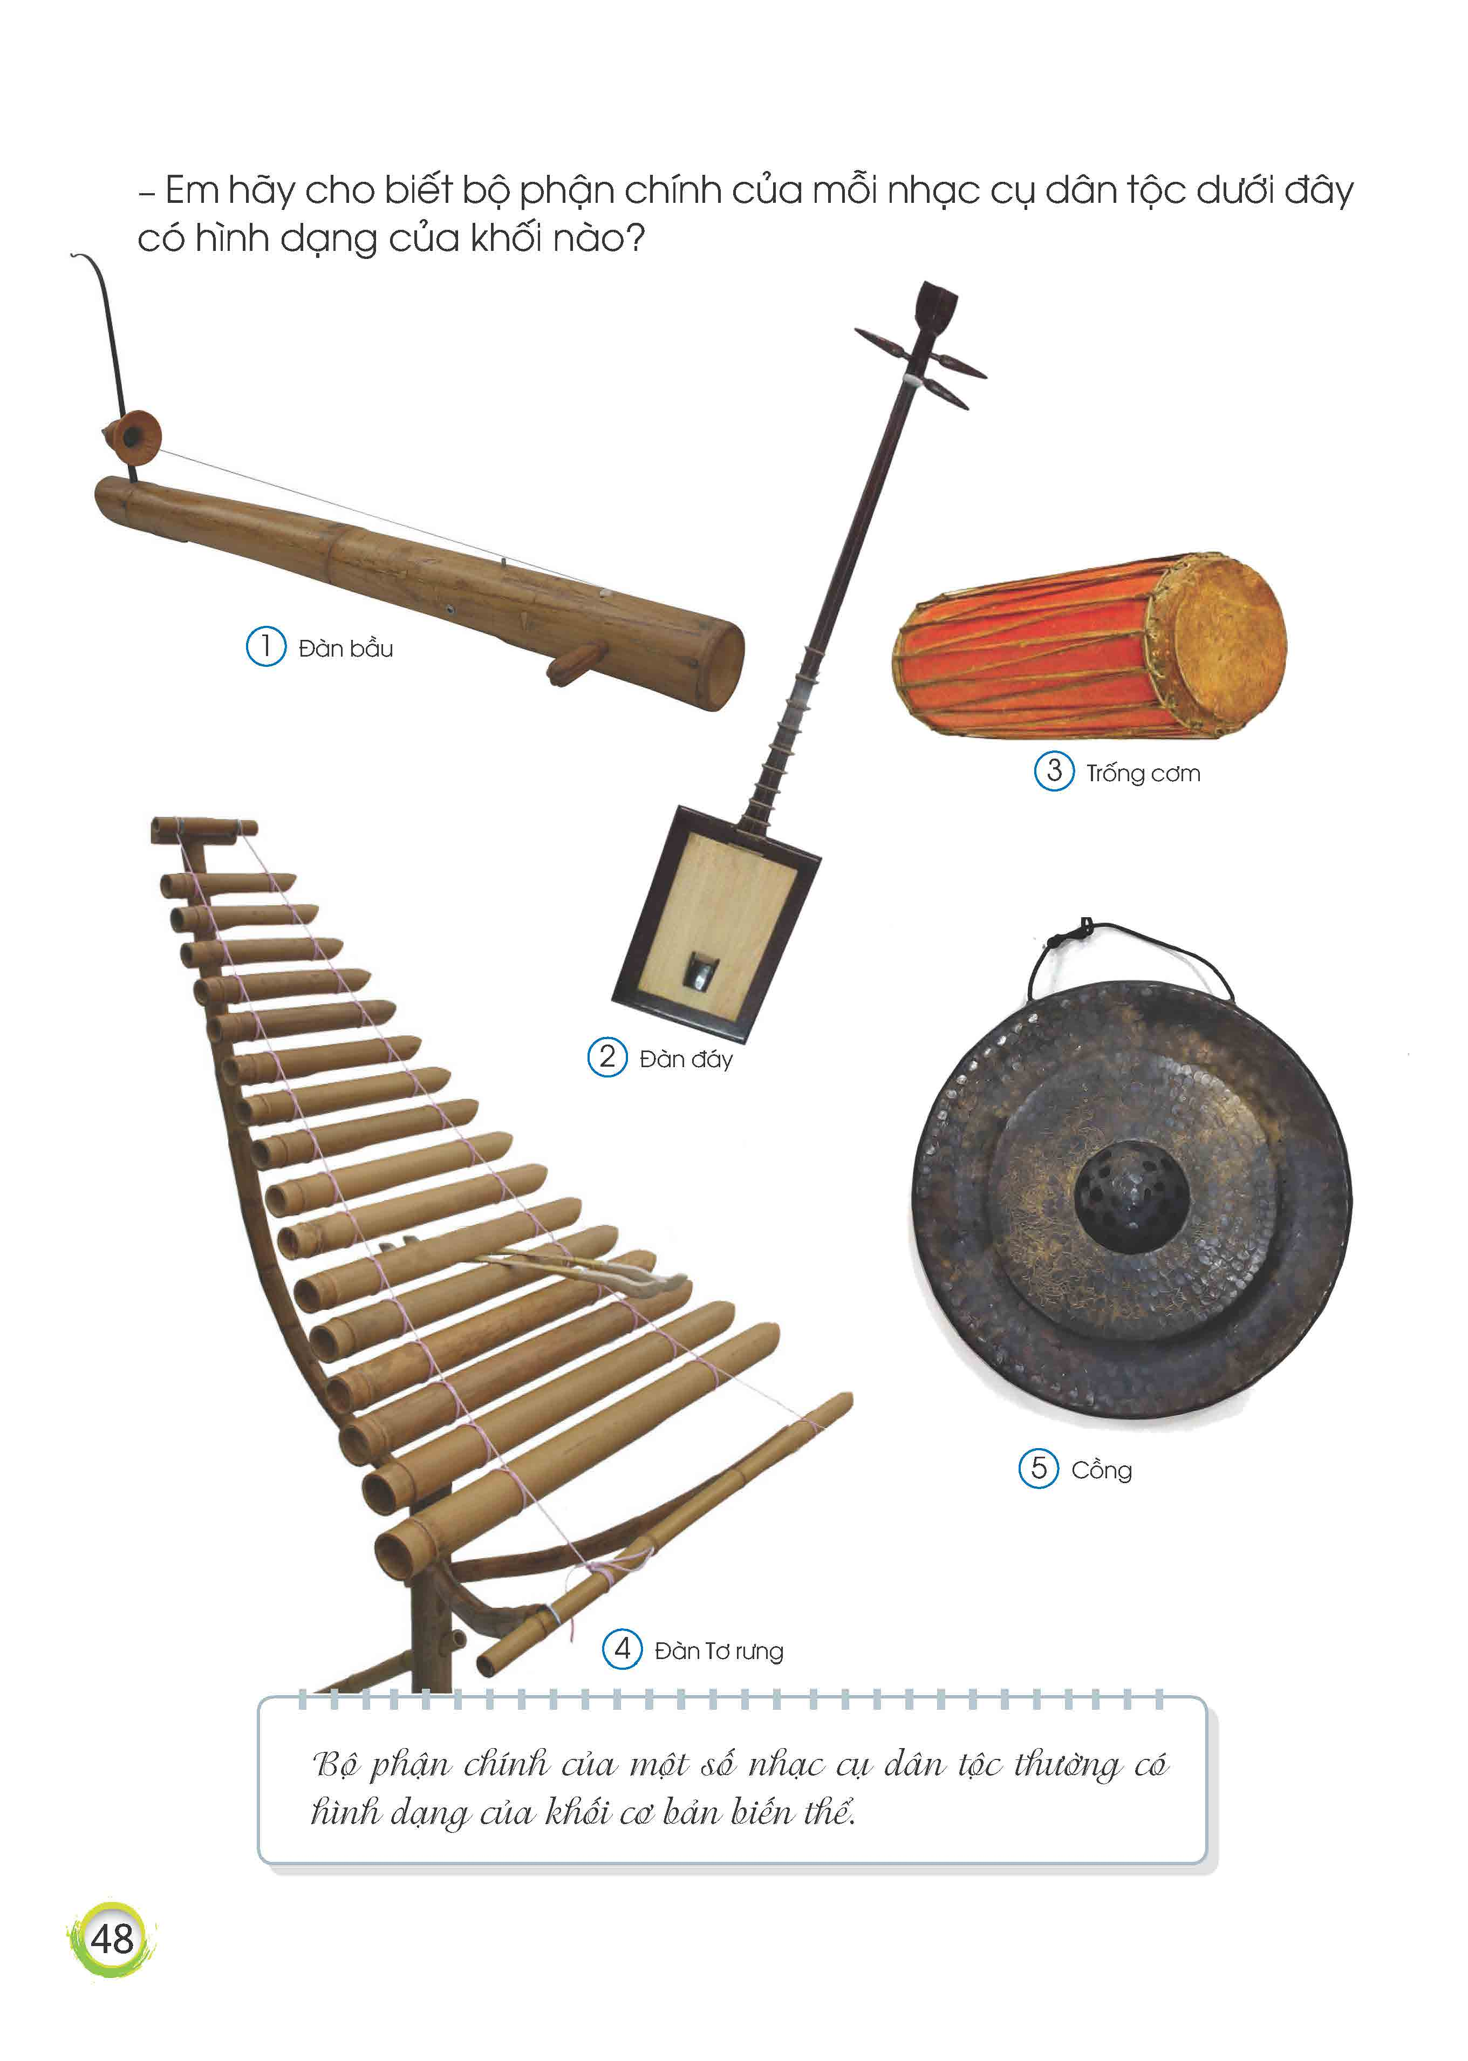
1. Quan sát, nhận biết
Bộ phận chính của mỗi nhạc cụ có hình dạng của khối cơ bản nào?

Slide 4
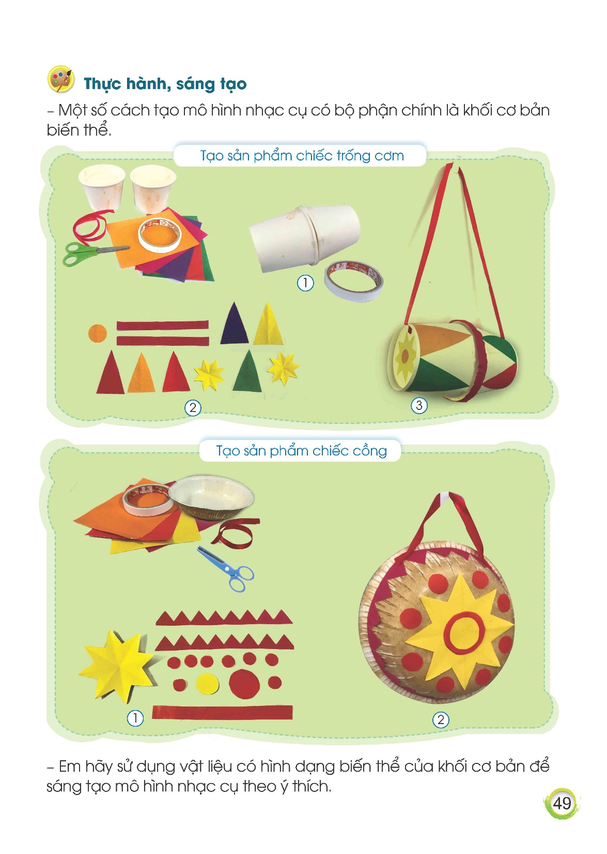
2. Thực hành, sáng tạo
Đồ dùng, vật liệu nào được sử dụng để tạo sản phẩm?
Bộ phận chính của sản phẩm có hình dạng của khối nào?
Em hãy nêu các bước thực hành tạo sản phẩm chiếc trống cơm?

Slide 5
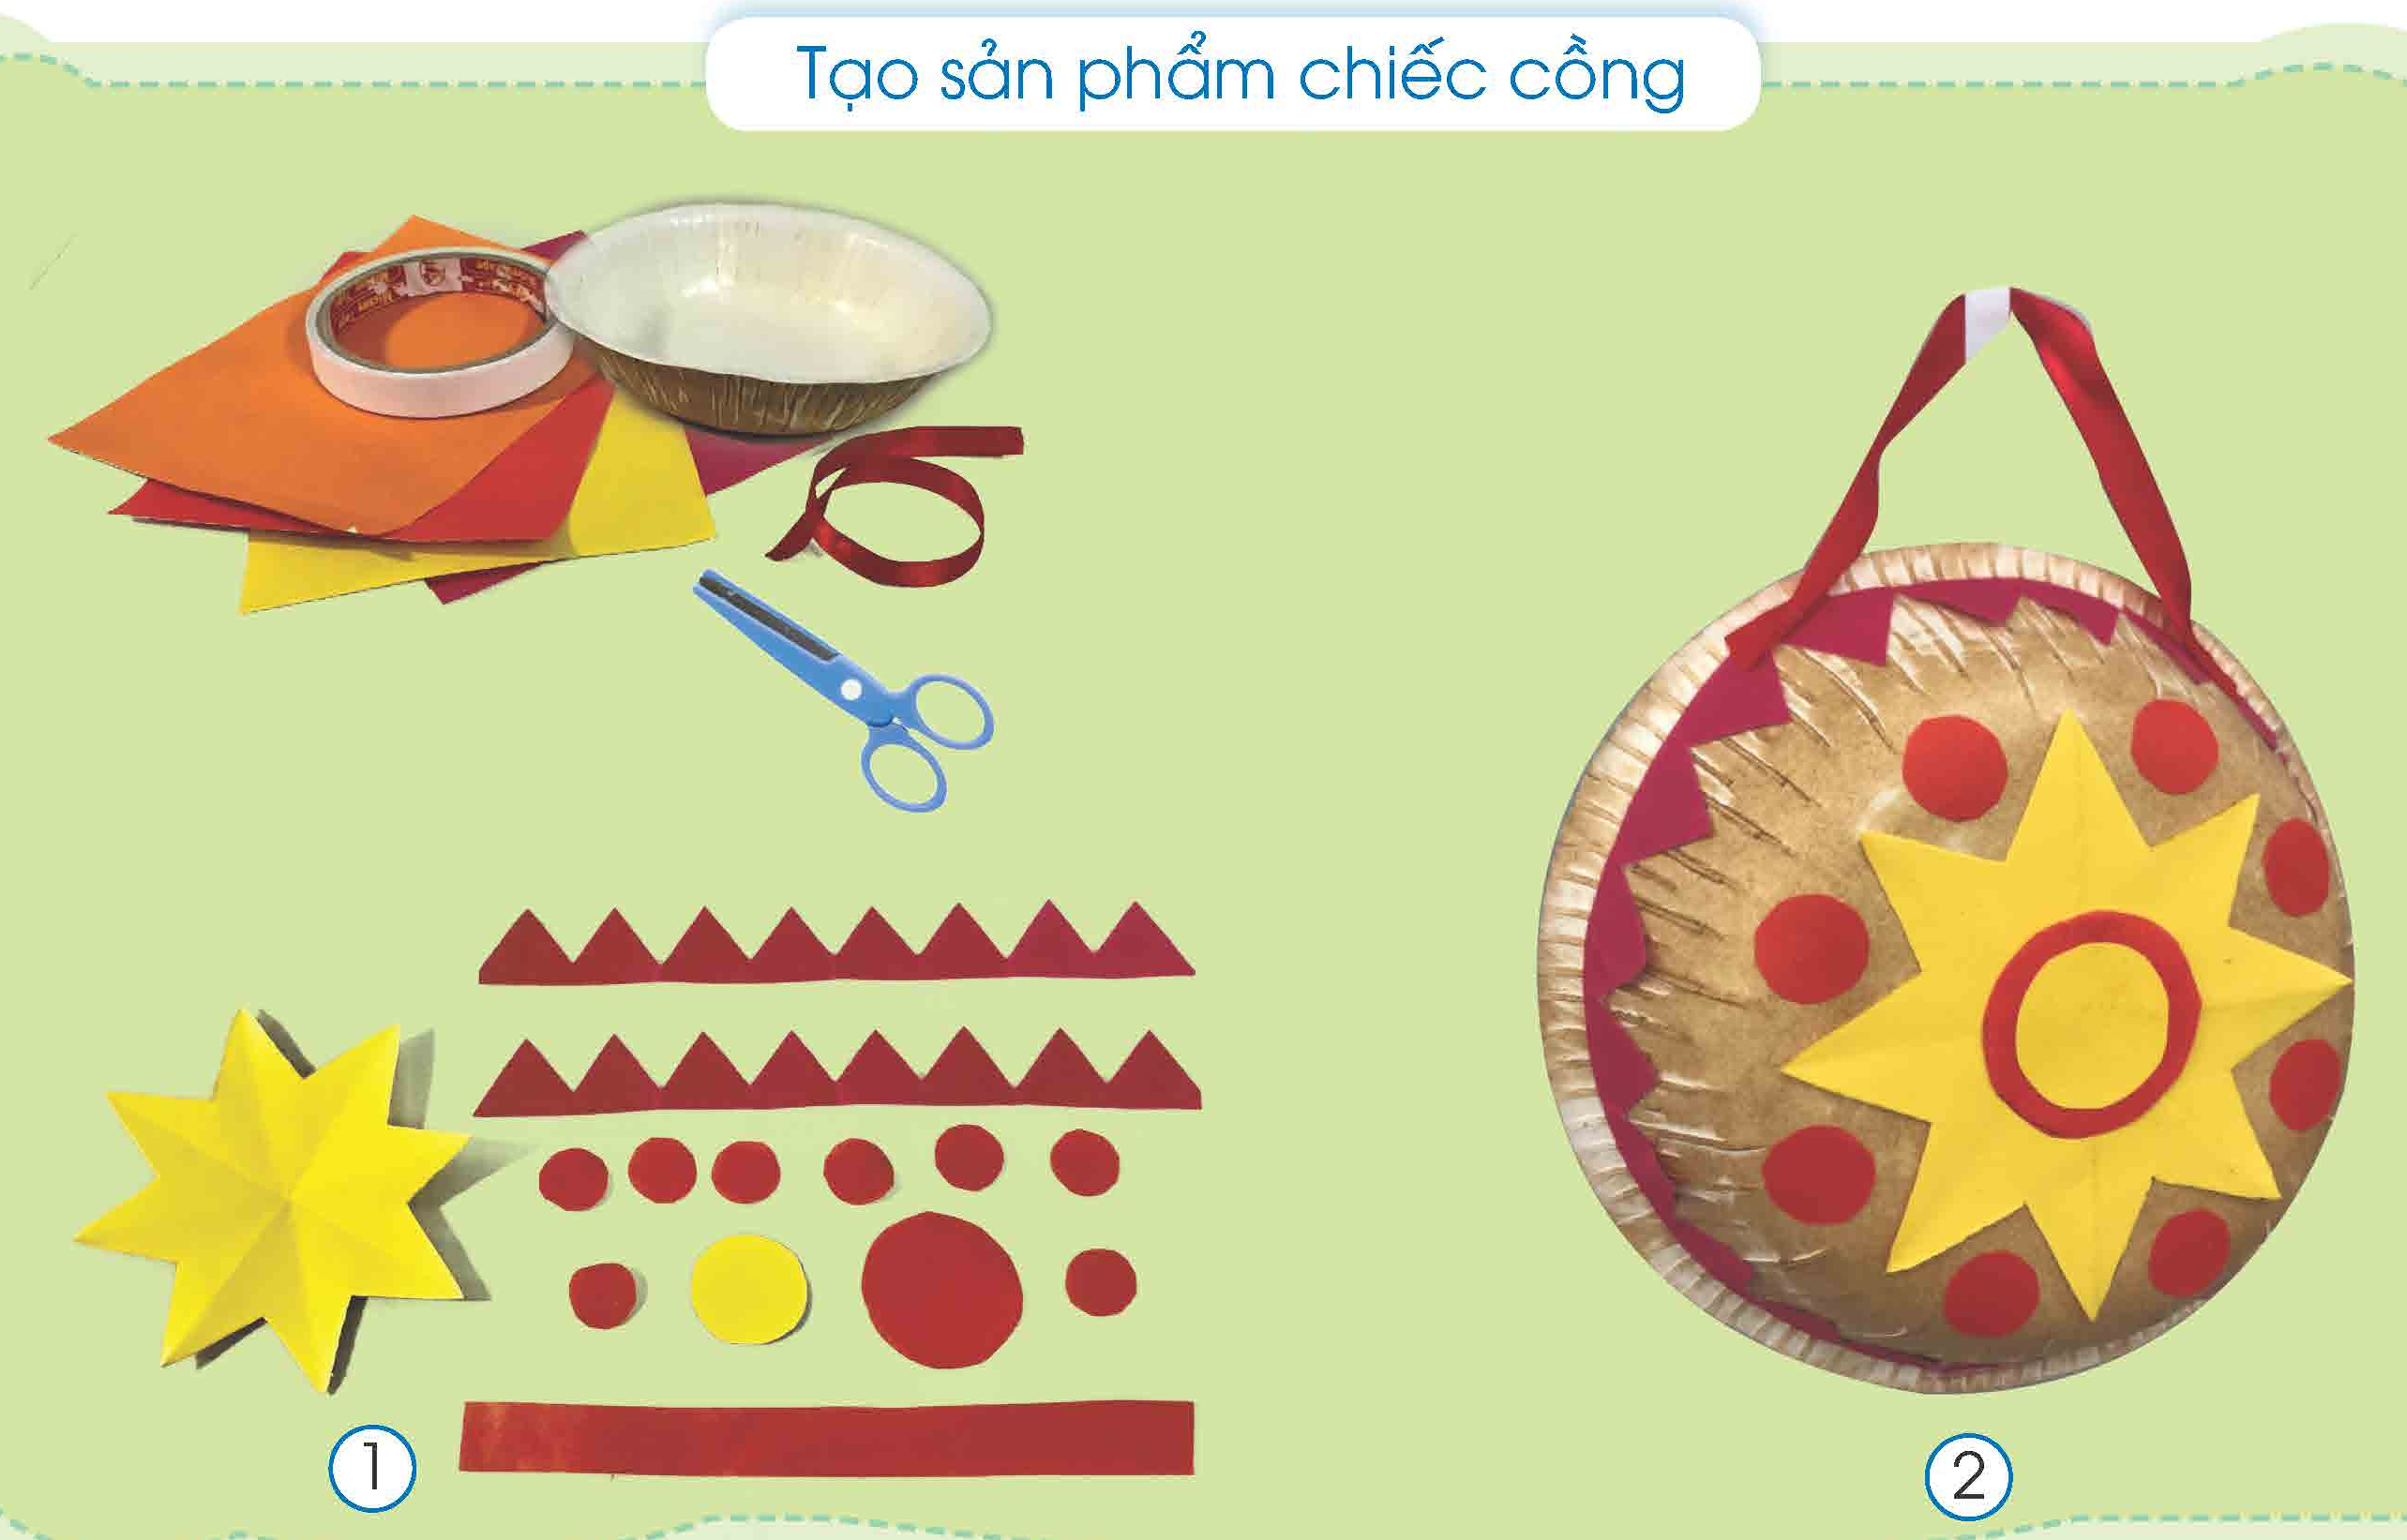
2. Thực hành, sáng tạo
Em hãy nêu đồ dùng, vật liệu sử dụng để sáng tạo sản phẩm?
Bộ phận chính của sản phẩm có hình dạng của khối nào?
Hình họa tiết nào được trang trí lặp lại hoặc đối xứng trên sản phẩm?
Em hãy nêu các bước thực hành tạo sản phẩm?

Slide 6
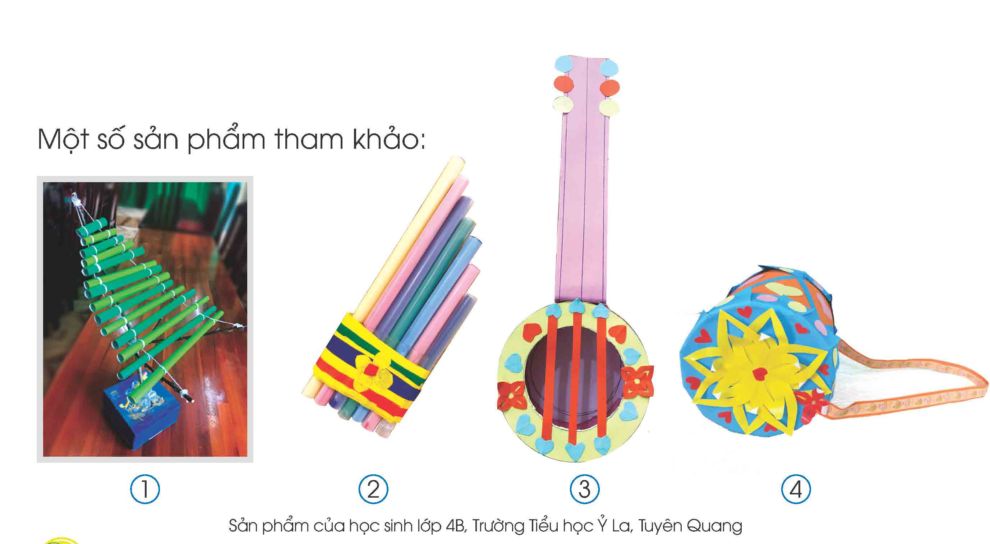

Slide 7
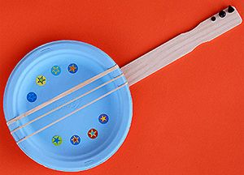
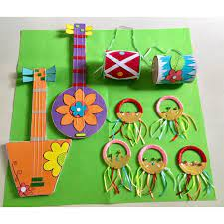
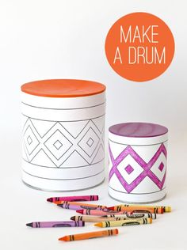
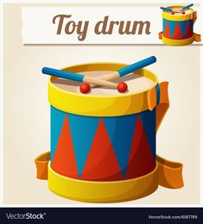
Một số sản phẩm tham khảo

Slide 8

Nhiệm vụ của em
Tạo sản phẩm nhạc cụ có chi tiết hoặc bộ phận giống khối cơ bản biến thể theo ý thích.
Quan sát bạn thực hành và trao đổi, chia sẻ cùng bạn về sản phẩm (màu sắc, hình khối,…), cách thực hành,…
Tiết 1: Tạo các bộ phận của nhạc cụ;
Tiết 2: Hoàn thành sản phẩm nhạc cụ.

Slide 9

3. Cảm nhận, chia sẻ
Tên của nhạc cụ em muốn tạo nên là gì?
Em đã tạo được chi tiết, bộ phận nào cho sản phẩm nhạc cụ của mình và bằng cách nào?
Các chi tiết, bộ phận nào giống hình khối cơ bản, khối biến thể?
Em thích chi tiết, màu sắc nào trên sản phẩm nhạc cụ của mình, của bạn?

Slide 10
TIẾT 2

Slide 11
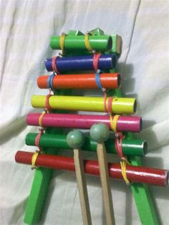
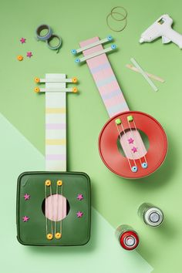
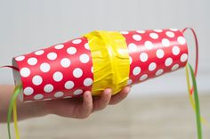
Quan sát, nhận biết
Tên của mỗi sản phẩm nhạc cụ là gì?
Trên mỗi sản phẩm nhạc cụ, bộ phận nào có dạng hình khối cơ bản, khối biến thể?
Em hãy giới thiệu cách hoàn thiện sản phẩm nhạc cụ của mình?

Slide 12
2. Thực hành, sáng tạo
Nhiệm vụ của em
Sắp xếp, gắn, ghép, dán,… các chi tiết, bộ phận của nhạc cụ đã tạo được ở tiết 1 và hoàn thiện sản phẩm theo ý thích.
Quan sát bạn thực hành và trao đổi, chia sẻ cùng bạn.
Cùng bạn sắp xếp các sản phẩm cá nhân tạo sản phẩm nhóm và đặt tên theo ý thích (cửa hàng/siêu thị nhạc cụ, nhạc cụ trưng bày,…).

Slide 13

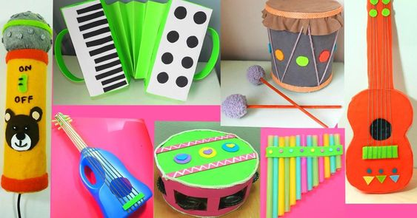
Một số sản phẩm nhạc cụ của nhóm

Slide 14
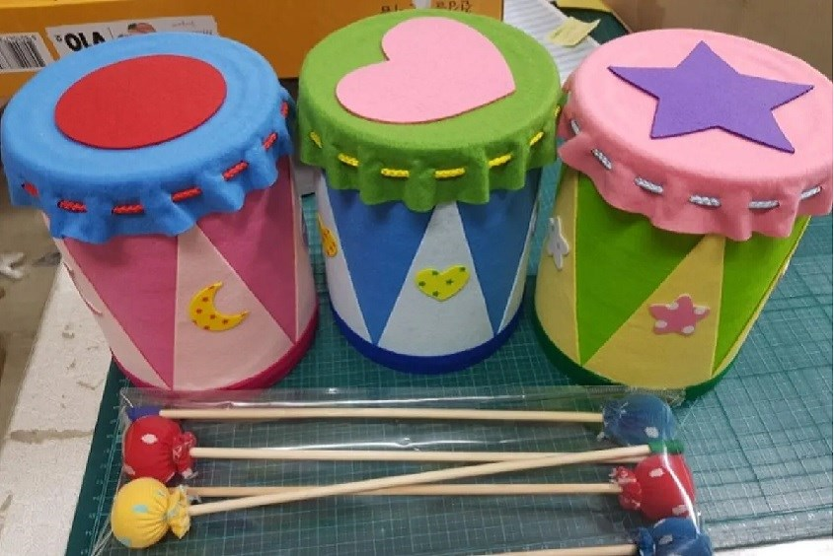
Sản phẩm nhạc cụ của nhóm

Slide 15
3. Cảm nhận, chia sẻ
Tên sản phẩm nhạc cụ của em là gì?
Các bạn trọng nhóm em đã sáng tạo được những sản phẩm nhạc cụ nào? Em thích sản phẩm nào nhất?
Trong các sản phẩm của nhóm, sản phẩm nào có bộ phận, chi tiết giống hình khối cơ bản, khối biến thể?

Slide 16
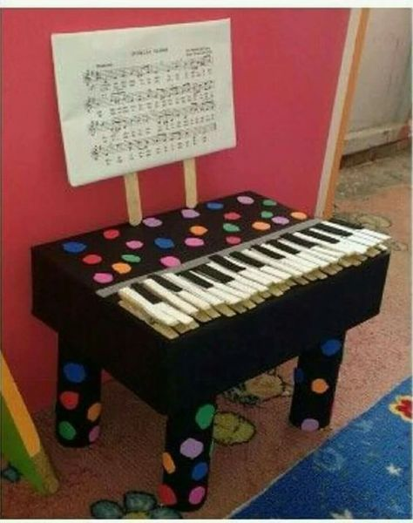
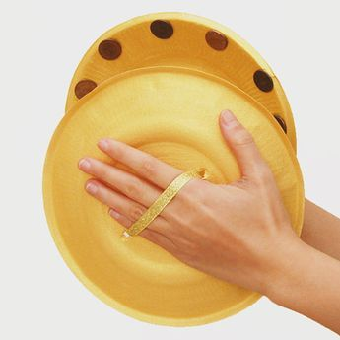
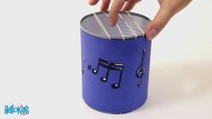
Vận dụng
Có thể tạo thêm sản phẩm nhạc cụ khác hoặc giới thiệu cách sử dụng sản phẩm nhạc cụ đã tạo được trong học môn Âm nhạc

Slide 17
Chúng mình cùng chuẩn bị học bài 11:
Bánh ngon truyền thống

